Slide 1
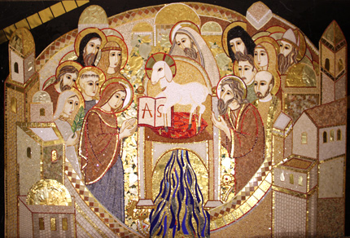
Ἀποκάλυψις
don Manuel Marciello Beltrami

Slide 2
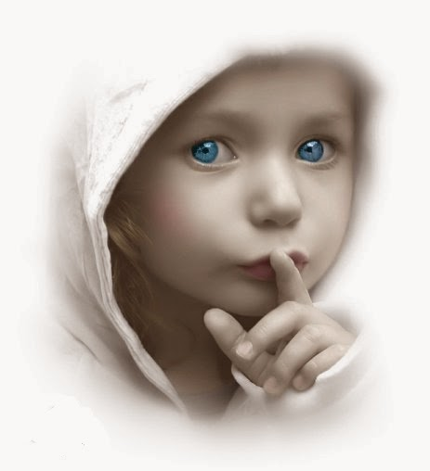
Apocalisse 8, 1
«Quando l'Agnello aprì il settimo sigillo, si fece silenzio nel cielo per circa mezz'ora».
  viene aperto il Settimo Sigillo
  e tutto tace per mezz’ora
  questo silenzio è molto enigmatico:
  quasi a dire che fa parte dell’agire
  di Dio anche il silenzio (e non solo
  la Parola o gli eventi)…
  Non è un silenzio muto,
  ma un silenzio da ascoltare…

Slide 3
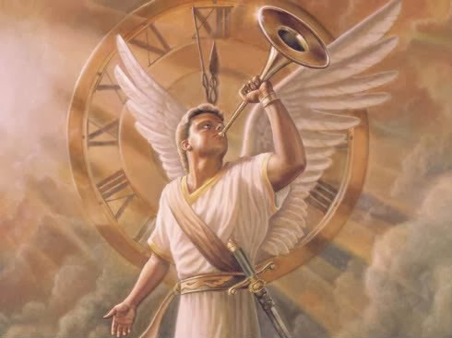
Apocalisse 8, 2
«E vidi i sette angeli che stanno davanti a Dio, e a loro furono date sette trombe».
  il Settimo Sigillo, in realtà, è l’avvio del Settenario delle Trombe
  i 7 Arcangeli ricevono
  ciascuno una Tromba
  e si apprestano
  a suonarla

Slide 4
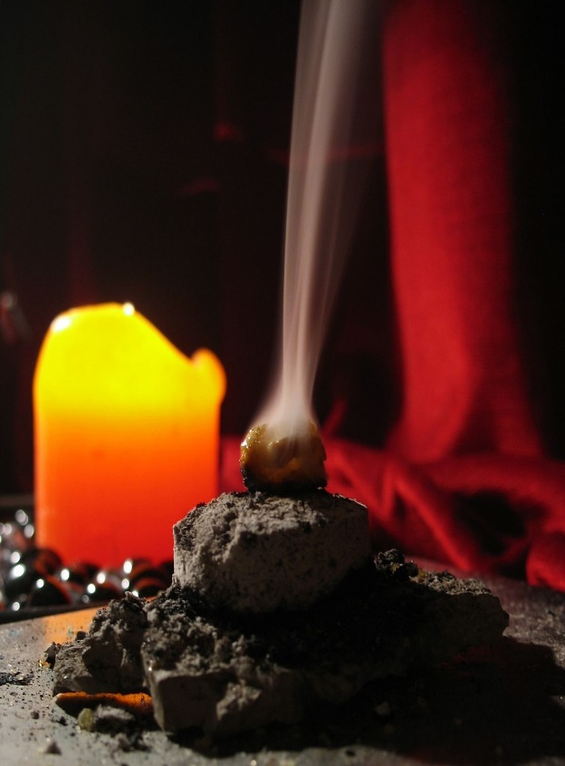
Apocalisse 8, 3-4
«Poi venne un altro angelo e si fermò presso l'altare, reggendo un incensiere d'oro. Gli furono dati molti profumi, perché li offrisse, insieme alle preghiere di tutti i santi, sull'altare d'oro, posto davanti al trono. E dalla mano dell'angelo il fumo degli aromi salì davanti a Dio, insieme alle preghiere dei santi».
  nel silenzio che abbraccia tutto, dopo l’apertura
  del Settimo Sigillo, le preghiere dei santi salgono
  a Dio da tutta la Terra
  c’è un riferimento abbastanza chiaro alla liturgia
  del Tempio di Gerusalemme
  (cfr. Lc 1, 8-11 e Sal 140, 2)
  è un “segno” di cui il rito si nutre, permette
  l’attivazione dell’olfatto che – viceversa – resta
  escluso dall’azione liturgica (cfr. Ct 1, 3 e Ef 5, 2)

Slide 5
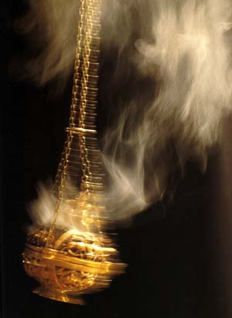
Apocalisse 8, 5
«Poi l'angelo prese l'incensiere, lo riempì del fuoco preso dall'altare e lo gettò sulla terra: ne seguirono tuoni, voci, fulmini e scosse di terremoto».
  le preghiere causano sempre un Giudizio di
  Dio…
  pensiamo anche alle parole di Gesù:
  “Sono venuto a gettare fuoco sulla terra,
  e quanto vorrei che fosse già acceso!”
  (Lc 12, 49)!!
  questo Giudizio è la risposta alle
  preghiere dei santi

Slide 6
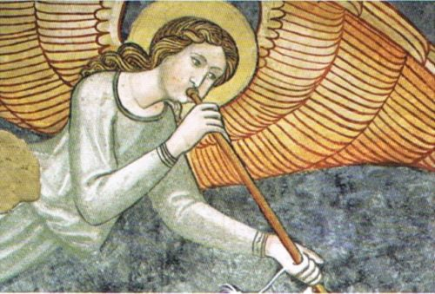
Apocalisse 8, 6-7
«I sette angeli, che avevano le sette trombe, si accinsero a suonarle.
Il primo suonò la tromba: grandine e fuoco, mescolati a sangue, scrosciarono sulla terra. Un terzo della terra andò bruciato, un terzo degli alberi andò bruciato e ogni erba verde andò bruciata».
  la limitazione ad un terzo della terra sottolinea, come per gli ultimi tre cavalieri, il fatto che Dio
  tiene sempre saldamente in mano le
  redini di questi flagelli
  la Prima Tromba porta
  con sé la siccità e quindi la carestia (//
  col Terzo Sigillo)

Slide 7
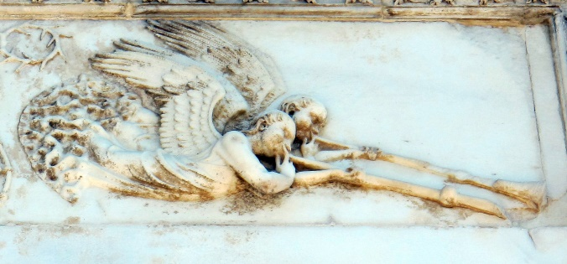
Apocalisse 8, 8-11
«Il secondo angelo suonò la tromba: qualcosa come una grande montagna, tutta infuocata, fu scagliato nel mare. Un terzo del mare divenne sangue, un terzo delle creature che vivono nel mare morì e un terzo delle navi andò distrutto.
Il terzo angelo suonò la tromba: cadde dal cielo una grande stella, ardente come una fiaccola, e colpì un terzo dei fiumi e le sorgenti delle acque. La stella si chiama Assenzio; un terzo delle acque si mutò in assenzio e molti uomini morirono a causa di quelle acque, che erano divenute amare».
  la Seconda e la Terza Tromba prevedono entrambe la caduta sulla terra di quello che noi definiremmo un meteorite o una cometa
  il secondo astro si chiama Assenzio, simbolo delle tribolazioni dell’umanità (cfr. Ger 9, 14; Ger 23, 15)
  richiama alla mente l'epidemia e la peste, già
  protagoniste del Quarto Sigillo, come testimonia
  l'analogia tra il colore verdastro dell'assenzio e
  il colore verdastro del quarto cavallo

Slide 8
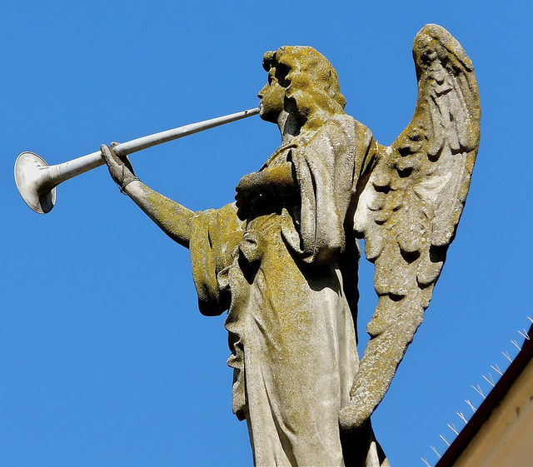
Apocalisse 8, 12
«Il quarto angelo suonò la tromba: un terzo del sole, un terzo della luna e un terzo degli astri fu colpito e così si oscurò un terzo degli astri; il giorno perse un terzo della sua luce e la notte ugualmente».
  Colpendo il sole, la luna e le stelle, Dio
  esprime la sua volontà di colpire il
  "sistema", dove per sistema si intende
  il "sistema terrestre", vale a dire quello
  mondano che rifiuta la via di Dio

Slide 9
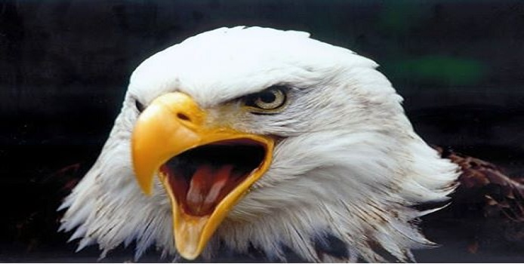
Apocalisse 8, 13
«E vidi e udii un'aquila, che volava nell'alto del cielo e che gridava a gran voce: "Guai, guai, guai agli abitanti della terra, al suono degli ultimi squilli di tromba che i tre angeli stanno per suonare!"».
  ripresa dello schema 4 + 3 con una cesura tra le due parti (questa volta simboleggiata da un’aquila, messaggero di Dio)
  il «guai» che riprende Ap 6, 12-17

Slide 10
